Slide 1
CHÀO MỪNG CÁC CON
ĐẾN VỚI MÔN TIẾNG VIỆT
Bài 1: Cậu bé thông minh
Lớp : 1C
GV : Nguyễn Thị Lục

Slide 2
KHỞI ĐỘNG
MỤC TIÊU:

Slide 3
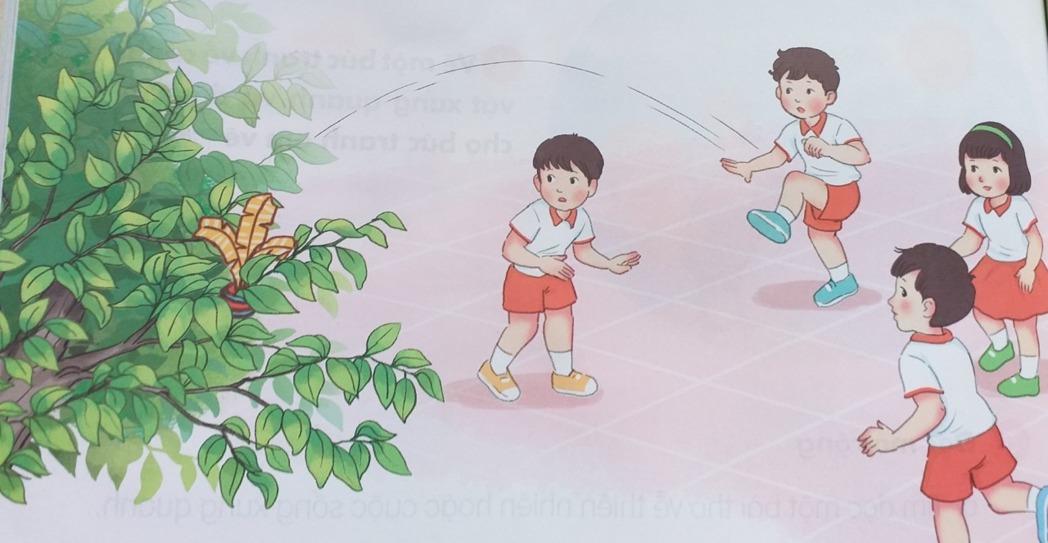
a. Chuyện gì xảy ra khi các bạn nhỏ đang chơi đá cầu?
b. Theo em, các bạn cần làm gì để lấy được quả cầu?

Slide 4
Tiếng Việt :
Thứ hai ngày 2 tháng 5 năm 2023
Bài 1: Cậu bé thông minh
Một hôm, cậu bé Vinh đem một quả bưởi ra bãi cỏ làm bóng để cùng chơi với các bạn. Đang chơi, bỗng quả bóng lăn xuống một cái hố gần đó. Cái hố hẹp và rất sâu nên không thể với tay lấy quả bóng lên được. Bọn trẻ nhìn xuống cái hố đầy nuối tiếc.
Suy nghĩ một lát, cậu bé Vinh rủ bạn lấy chiếc nón, rồi múc nước đổ đầy hố. Các bạn không hiểu Vinh làm thế để làm gì. Lát sau, thấy Vinh cuối xuống cầm quả bóng lên. Các bạn nhìn Vinh trầm trồ thán phục.
Cậu bé Vinh ngày ấy chính là Lương Thế Vinh.Về sau, ông trở thành nhà toán học xuất sắc của nước ta.
(Theo Vũ Ngọc Khánh)

Slide 5
Luyện đọc câu dài
Suy nghĩ một lát, cậu bé Vinh rủ bạn lấy chiếc nón, rồi múc nước đổ đầy hố.

Slide 6
Đoạn 1
Cậu bé thông minh
Một hôm, cậu bé Vinh đem một quả bưởi ra bãi cỏ làm bóng để cùng chơi với các bạn. Đang chơi, bỗng quả bóng lăn xuống một cái hố gần đó. Cái hố hẹp và rất sâu nên không thể với tay lấy quả bóng lên được. Bọn trẻ nhìn xuống cái hố đầy nuối tiếc.

Slide 7
Đoạn 2
Suy nghĩ một lát, cậu bé Vinh rủ bạn lấy chiếc nón, rồi múc nước đổ đầy hố. Các bạn không hiểu Vinh làm thế để làm gì. Lát sau, thấy Vinh cuối xuống cầm quả bóng lên. Các bạn nhìn Vinh trầm trồ thán phục.

Slide 8
Đoạn 3
Cậu bé Vinh ngày ấy chính là Lương Thế Vinh.Về sau, ông trở thành nhà toán học xuất sắc của nước ta.

Slide 9
Giải nghĩa từ
nuối tiếc: tiếc những cái hay, cái tốt đã qua đi
thán phục: khen ngợi và cảm phục
nhà toán học: người có trình độ cao về toán học

Slide 10
Thư giãn

Slide 11
Luyện đọc đoạn

Slide 12
Luyện đọc đoạn theo nhóm

Slide 13
Tạm biệt
Hẹn gặp lại các em!

